Slide 1
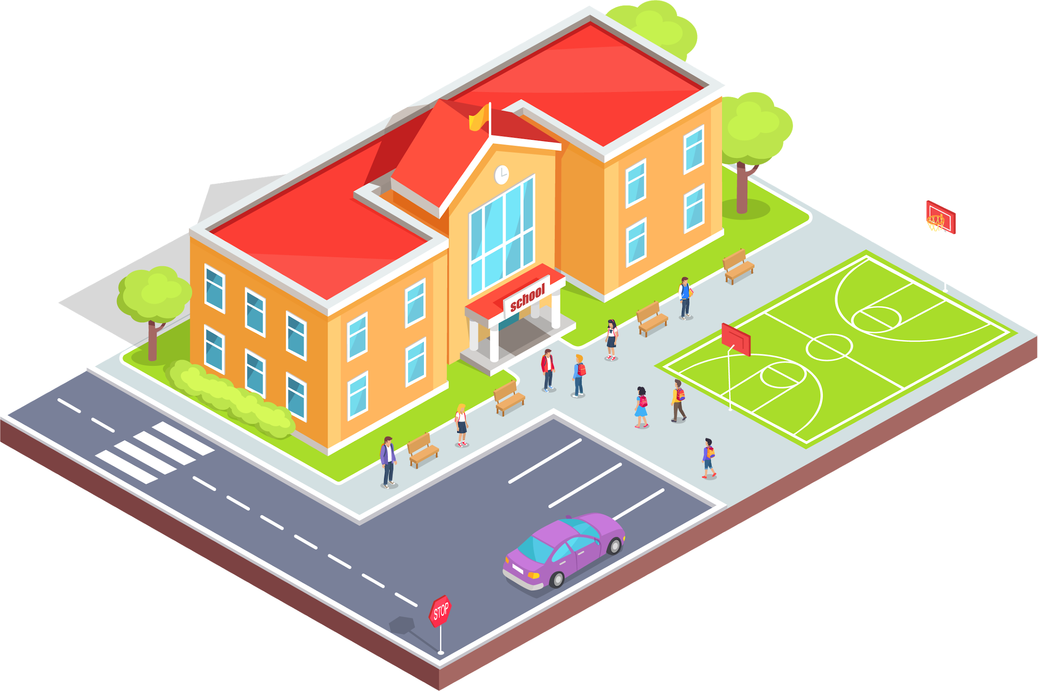
Comment devenir une école restaurative ?

Slide 2
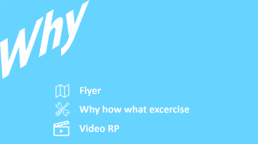
Comment devenir une école restaurative ?
Leaders
Formations PPR
Quartier
Enseignants
Questions Restauratives
Attitudes restauratives
…..
Elèves
Cercles
Médiation par les Pairs
…..
Etat des lieux
Phases du projet
Plan de formation
Principes des PPR
Guide des outils de base
Origines
….

Slide 3
Les Pratiques Restauratives / PR visent :
à apporter des améliorations au sein d’une communauté dans une perspective constructive,
à prévenir l’aggravation de certaines situations et à recréer une atmosphère à mieux vivre ensemble
à restaurer autant que possible le lien social tout en s’occupant du préjudice moral et matériel.
à développer avec les personnes concernées, la capacité de résoudre elles-mêmes certains problèmes ou difficultés, invitées à prendre leur responsabilité et leur l’autonomie.
Les Pratiques Restauratives enseignent comment apprendre de ses erreurs et comment rechercher des réparations et des solutions afin que chacun reconnaisse l’impact de son comportement sur autrui et tienne compte de ses ressources, de ses limites et de celles de l’environnement.
Dans une acception préventive, elles permettent de développer une véritable culture au quotidien qui peut avoir des répercussions sur le plan du développement personnel, interpersonnel et collectif.
De quoi s’agit-il ?
Why How What

Slide 4
Les Pratiques Préventives et Restauratives (PPR) offrent un panel d’outils permettant de :
Prendre du recul,
Ecouter ses émotions et ses besoins
Prendre en compte le vécu de l’autre
Proposer des pistes de solution commune
Apprendre à vivre et travailler ensemble
Développer le respect et la solidarité
Panel d’outils : Concertation Restaurative en Groupe, Entretien Restauratif, Cercle de Paroles préventifs, Programme pro-social Devenir son Propre Médiateur, Médiation Groupale, Médiation Par les Pairs, Médiation Restaurative…
De quoi s’agit-il ?
Why How What

Slide 5
GOLDEN CIRCLE
Pourquoi faites-vous ce que vous faites ? Quel en est le sens ?
Comment faites-vous ? Quel processus utilisez-vous ? Avec quelles ressources ?
Quelle est votre offre concrète ? Que faites-vous ?
Quels résultats ?
https://www.youtube.com/watch?v=HtpgsqhxURk&feature=youtu.be

Slide 6
Because the quality of relationships is an essential condition for schools that intend to face present and future challenges, and for individual and collective cultural growth. The RPs in fact contribute to: preventing bullying, violence, hatred and racism; promoting conscious prosocial behavior (sense of responsibility); decrease disciplinary measures; improve learning outcomes and attitude for collaboration.
Because students and teachers live better in an environment where they feel safe, supported and accepted.
Because RP represent a set of simple and concrete tools (like a compass) that everyone (even if with different roles) can put into practice.
Pourquoi ?
Flyer
Les 10 compétences de l’OMS et Unicef
Article ANM mai 2020
Grille d'Ardoino.docx
SWOT EPPR Forces-faiblesses.doc
What is Restorative Practices? https://youtu.be/_obyZY4Xza
Restore à Lille (France)
https://youtu.be/32AAXdpwDZk
Why how what

Slide 7
Flyer
+32 476 675 396
Site : https://lesouffle.be/
Email : lesouffle@skynet.be
Notes:
Changer la zone contact

Slide 8
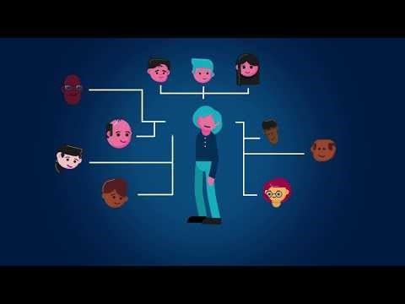
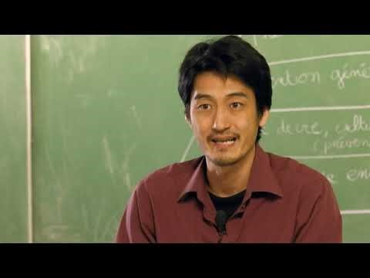
What is Restorative Practices? https://youtu.be/_obyZY4XzaI
Restore à Lille (France)
https://youtu.be/32AAXdpwDZk

Slide 9
Parce que la qualité des relations est une condition essentielle pour les écoles qui entendent faire face aux défis présents et futurs, et pour la croissance culturelle individuelle et collective.
Les Pratiques Préventives et Restauratives (PPR) en milieu scolaire contribuent en effet à :
prévenir les brimades, la violence, la haine et le racisme;
promouvoir un comportement pro-social conscient (sens des responsabilités);
réduire les mesures disciplinaires;
améliorer les résultats d'apprentissage et l'attitude pour la collaboration.
Parce que les élèves et les enseignants vivent mieux dans un environnement où ils se sentent en sécurité, soutenus, reconnus et acceptés.
Parce que les PR représentent un ensemble d'outils simples et concrets (comme une boussole) que chacun (même s'il a des rôles différents) peut mettre préventivement en pratique.
Pourquoi ?
Why How What

Slide 10
10 Compétences Psychosociales OMS
DÉFINITION DE LA SANTÉ SELON L’OMS
« La santé est un état complet de bien-être physique, mental et social, et ne consiste pas seulement en une absence de maladie ou d’infirmité.»
10 COMPÉTENCES PSYCHOSOCIALES POUR ÊTRE ET RESTER EN SANTÉ (suivant les représentants de l’UNICEF et l’OMS, 1993) :
° Se connaître soi-même ° Eprouver de l’empathie
° Savoir se faire comprendre ° Pouvoir entrer en relation avec les autres
° Avoir une pensée critique ° Avoir une pensée créative
° Savoir résoudre des problèmes ° Savoir prendre des décisions
° Savoir gérer son stress ° Savoir gérer les émotions

Slide 11
Why How What
POURQUOI ?
Pour l’apprentissage du « collectif » en milieu scolaire.
Un article de la Lettre de l’ANM (Association Nationale des Médiateurs/France) : interview de la Directrice de l’association Le Souffle, Joëlle Timmermans.
Article ANM mai 2020
Pour comprendre et résoudre une situation complexe et problématique
La grille d’Ardoino permet une analyse sous des angles différents en partant du niveau individuel pour aboutir au niveau macrosocial.
Grille d'Ardoino
Pour déterminer les Forces, Faiblesses, Opportunités et Menaces ? Modèle SWOT de Restore : Strengths - Weaknesses - Opportunities – Threats.
SWOT EPPR Forces-faiblesses
Pourquoi ? Comment ? Quoi ?

Slide 12
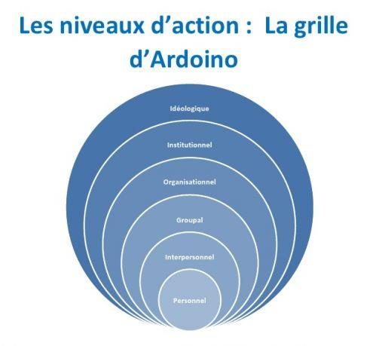
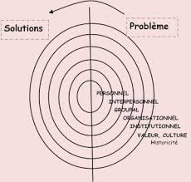
LA GRILLE D’ARDOINO
Grille d'Ardoino

Slide 13
SWOT : Forces, Faiblesses, Opportunités, Menaces des PPR
Forces Empowerment des travailleurs. = responsabilisation/ressources/renforcement Acquisition des compétences sociales, affectives et comportementales. Prévention des conflits. Gestion des conflits quotidiens. Reconstruction des relations. Diminution des tensions et création d’un climat plus serein. Les membres des Equipes des PPR sont compréhensifs et empathiques. Ouverture à tous de devenir EPPR. En cas de conflit, l’EPPR est à disposition. Un gagne-temps et moins de stress pour le personnel de pouvoir compter sur l’EPPR. Faire partie de l’EPPR est une adhésion volontaire. Les PPR sont compatibles avec la sanction. ……………………………………………………. | Faiblesses Nécessité d’une réelle adhésion de l’ensemble de la communauté. Nécessité d’être « institutionnalisé » et inscrit dans le long terme. Nécessité d’accord, volonté et confiance des acteurs en l’efficacité des PPR. Nécessité de neutralité, impartialité, indépendance et confidentialité de la part de l’EPPR. Nécessité de reconnaitre et de valoriser le rôle de l’EPPR. Nécessité d’une image positive du rôle de l’EPPR. Nécessité de temps : Durée des réunions, application des outils, suivis, etc. Nécessité d’une coordination de l’EPPR et management. Ces conditions sont incontournables et ont besoin d’être conjuguées ……. ……………………………………………
Opportunités Possibilité de diffusion des compétences sociales et comportementales. Préférence pour les recours amiables que sanction disciplinaire ou exclusion. Bonne réputation du centre pour son climat serein. Contribution à la diminution des incidents, des cpts à risque, des difficultés sociales et relationnelles, du comportement « asocial » Contribution à la baisse du coût économique et social grâce à la prévention de la violence et du harcèlement, …. Contribution à une relation de qualité. …………………………………………………….. | Menaces/Risques Evitement de faire appel à l’EPPR après une mauvaise expérience. Les urgences ……………………………………………………….

Slide 14
Comment ?
Etat des lieux – survey tools et étapes du projet
Plan de formation et contenu
Origines des PPR
Conditions de réussite et de pérennisation
Principes des PPR / Attitudes restauratives/Charte éthique
Contenu : quelques outils à aborder
………….

Slide 15
Etat des Lieux - Etapes du Projet
L’ENTRETIEN PRÉLIMINAIRE INDIVIDUEL. - UNE CHANCE NÉGLIGÉE POUR LA RÉSOLUTION CONSTRUCTIVE DU CONFLIT PAR LA MÉDIATION.
Sylvie Mischo Fleury
Phases d'un projet

Slide 16
Les Pratiques Restauratives
de la Prévention à la Réparation,
pour une école démocratique
Axe préventif
- les 4 modèles de gestion de conflits - le programme pro-social : DSPM, Devenir Son Propre Médiateur - le cercle de parole ProDAS (Programme de Développement Affectif et Social) - Des outils développant l’estime de soi, les signes de reconnaissance positive, l'empathie, la bienveillance, l’accueil, le non-jugement, la coopération…
- Des outils liés à la Communication : l’écoute, la CNV selon Rosenberg, l’écharpe relationnelle de J. Salomé, etc.
les attitudes socioprofessionnelles basées sur des savoir-être et savoir-faire, savoir dire et faire savoir…
Donner du sens à la relation (pédagogique ou autre), la coopération, l’appartenance au groupe, l’engagement et à la prise de responsabilité.
Contenu de la formation
Axe curatif
- sortir du triangle dramatique : auteur, victime, sauveur (Analyse Transactionnelle)
- prévenir les comportements violents (Patrick Traube)…
- introduire des espaces de dialogue et de gestion de conflits sous de nouvelles formes comme
l’entretien Restauratif, la Concertation Restaurative en Groupe (CRG), la Médiation par les Pairs (MPP), etc.
- Construire à 3 niveaux, personnel, interpersonnel et collectif, des pistes de solution et de réparation.
Proposer un accompagnement : soutien, suivi et relais….
…………….

Slide 17
Origines et définition des
Pratiques Restauratives
L’origine est attribuée aux pratiques de résolution de conflits des populations natives d’Amérique du Nord, d’Afrique , d’Océanie voire d’Europe.
Selon Ted Wachtel, fondateur de l’IIRP/International Institute for Restorative Practices/USA, les « Restorative Practices » sont « une science sociale qui étudie comment générer du capital social et parvenir à une discipline sociale par le biais d’un processus participatif d’apprentissage et de prise de décisions. »
Origine des PR

Slide 18
Conditions de réussite et
de pérennisation
Une liste de conditions nécessaires est à établir pour favoriser la réussite d’un projet de pratiques préventives et restauratives ainsi que sa pérennisation.
L’objectif est de pouvoir rassembler un maximum de ces conditions avant de démarrer, pouvoir les maintenir pendant le projet et arriver à les pérenniser après le projet-pilote.
Exemple de conditions-clé pour pérenniser les PPR dans un établissement :
introduire la culture / vision restaurative et ses principes dans le projet d’établissement officiel, son cadre de fonctionnement, ses mesures disciplinaires et son règlement d’ordre intérieur.
Signer une charte éthique de travail collaboratif entre collaborateurs et partenaires

Slide 19
PRINCIPES PPR - Being Restorative
Les six principes majeurs des Pratiques Restauratives^{[1]}
L’importance des relations
Mettre l’accent sur le préjudice et la souffrance causée plutôt que sur la règle / loi brisée
Encourager la responsabilité et la responsabilisation (sans blâmer^{[2]})
Impliquer (chacun personnellement²) et engager tout le monde
(Encourager la²) résolution collaborative des problèmes
Donner la parole à chacun (et une voix à tous²)
^{[1]}“Six Principles of Restorative Practices: 1. Importance of relationship. 2. Focus on harm done, rather than rule/law broken. 3. Encourage responsibility and accountability. 4. Involve and engage everyone. 5. Collaborative problem solving. 6. Give voice to all”. Extrait de: « Engage: creating respectful cultures through restorative practices »
^{[2]} + par « Le Souffle »
6 Principles of Restorative Practices-Conversation guide Principes PPR

Slide 20
Charte éthique de travail collaboratif PPR
Quoi
Les organisations partenaires travaillent de manière éthique et collaborative toute la durée de leur mission.
Noms des organisations partenaires : ……………………………………………………………………………….
Objectif
S’engager à travailler ensemble à la réussite des PPR/Pratiques Préventives et Restauratives en co-responsabilité et dans l’esprit des principes PPR en annexe.
Description
En signant ce pacte, nous, membres et partenaires, nous nous engageons à :
- être solidaires,
- agir avec transparence,
- être loyaux entre nous,
- préserver la confidentialité des propos, notre neutralité et à respecter le secret professionnel partagé
Charte Ethique

Slide 21
Quelques outils à aborder
Le Blason
Les Emotions
Sortir du triangle dramatique
Le triangle de l’autonomie
Le Processus de médiation
L’écharpe relationnelle
Etablir Des règles de vie collective
Carnet de bord des actions préventives et restauratives
La Cible……………
……………..

Slide 22
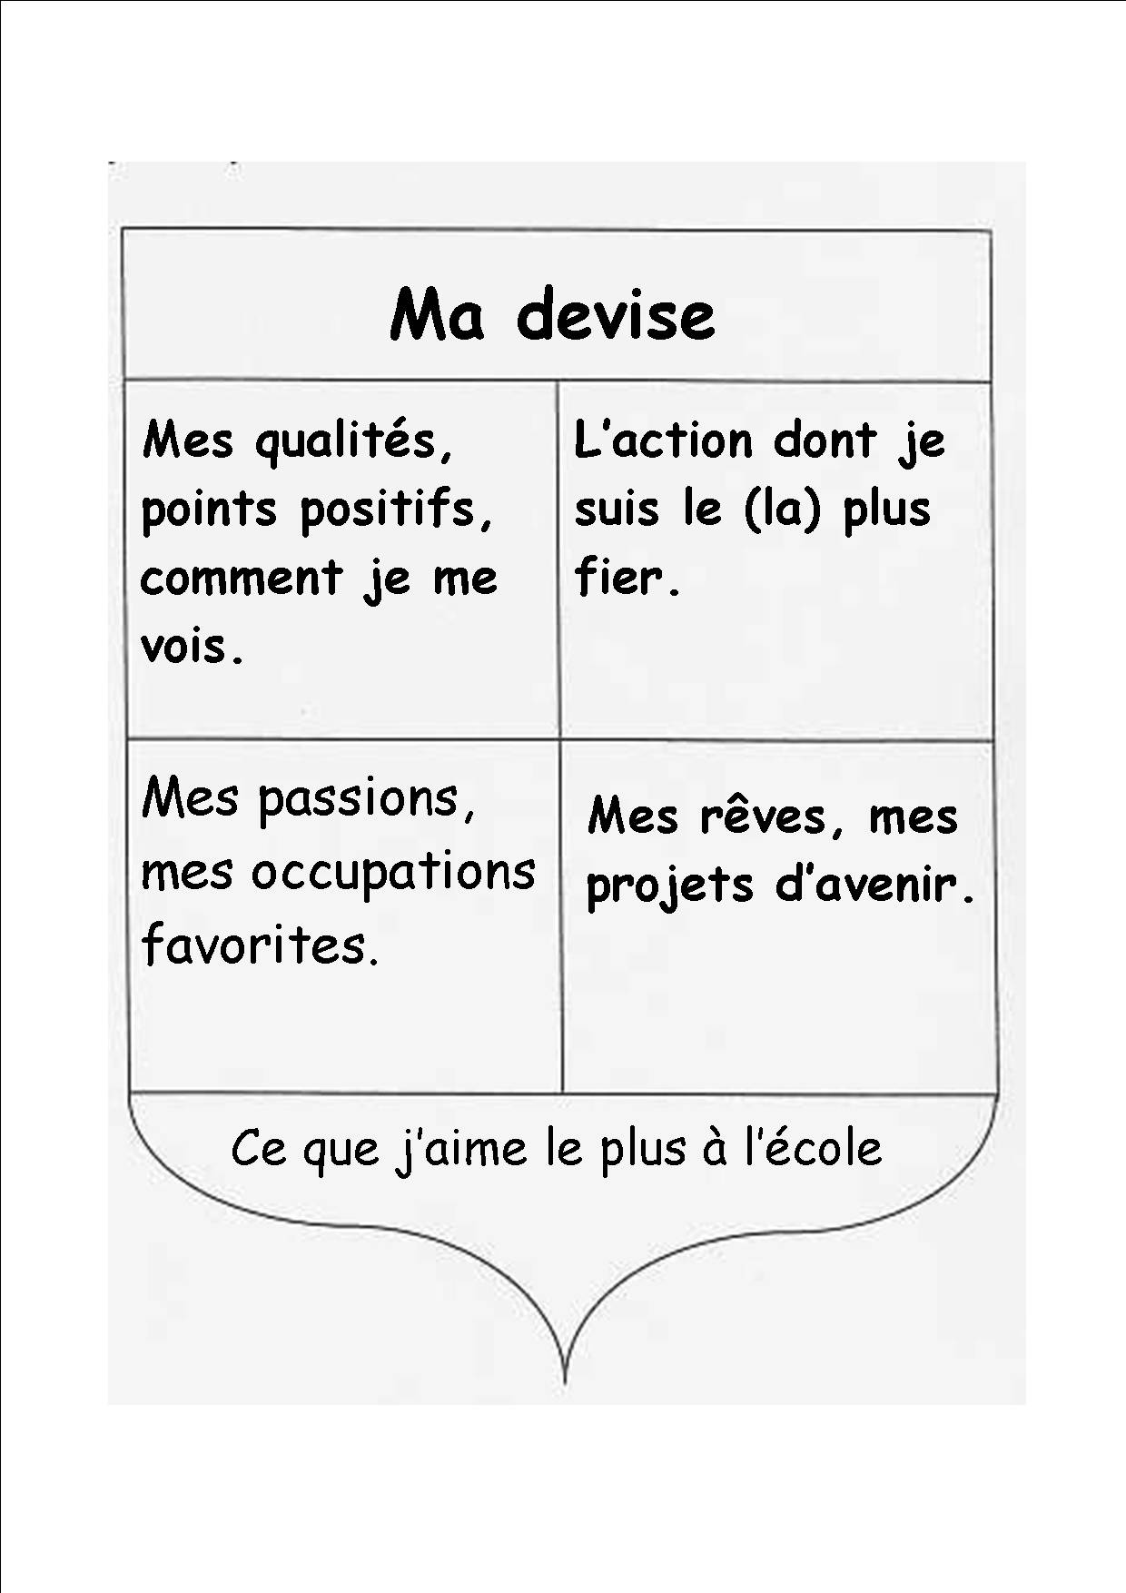
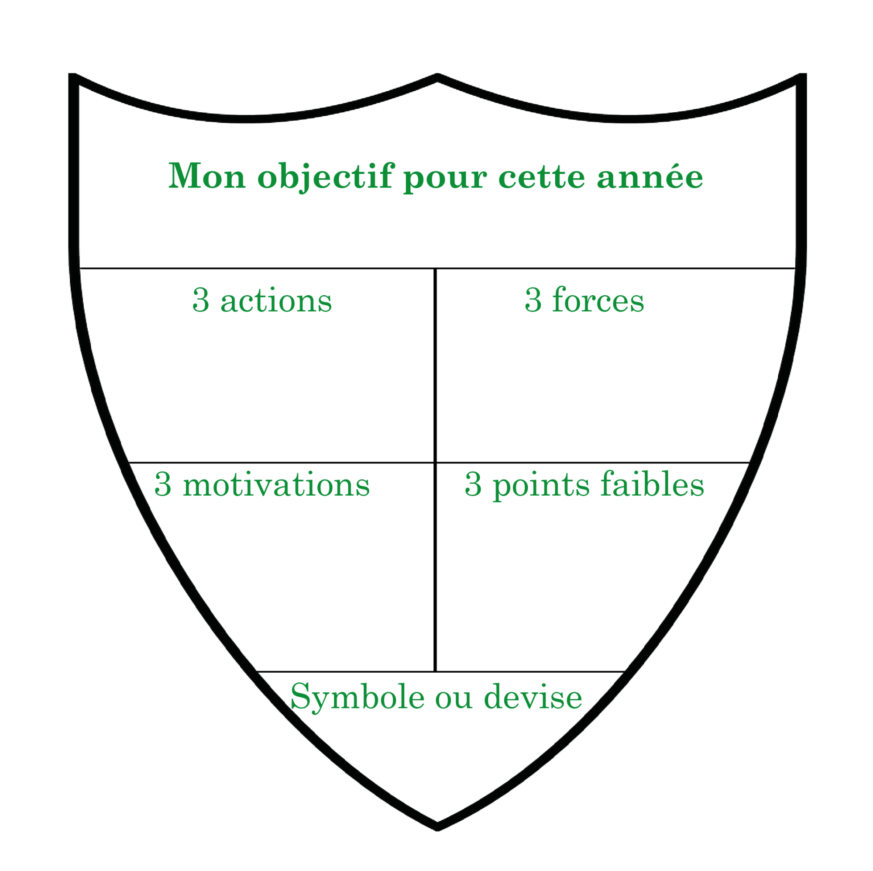
Le Blason
Brise glace,
Outil pédagogique,
Outil d’animation interactif, aux multiples applications :
mieux se connaître et faire connaissance,
présenter une personne à travers des thèmes différents,
susciter la créativité,
amener un groupe à comprendre la notion d’ “identité collective”,
partager des points de vue différents et des expériences,
construire des idées et des pistes d’actions concrètes…
Le blason
Créer un esprit d’équipe, un sentiment d’appartenance

Slide 23
LA BOUSSOLE DES EMOTIONS
Quoi
La boussole des émotions comporte 4 émotions de base : la peur, la colère, la joie, la tristesse. Au centre de la boussole, un mandala symbolise un lieu de calme inaltérable en moi.
Objectifs
Apprendre l’alphabet des émotions et pouvoir retrouver un lieu de calme et sa sécurité intérieure
Description
Cette boussole nous aide à mettre des mots sur nos émotions par famille d’émotions. Ces 4 familles d’émotions se développent en intensité d’après les mots utilisés. Il n’y a pas d’émotions positives ou négatives. Elles font toutes partie de la vie et me donnent des indications sur ce qui m’habite et mes besoins. Un geste ou une mimique peut exprimer des sentiments. Ceux-ci sont sujets à de multiples interprétations. Aussi, c’est important d’arriver à exprimer les sentiments que mes gestes et silences cachent. Lorsque je vis une émotion forte, je peux me recentrer et à tout moment, retrouver un lieu de calme intérieur. C’est important de s’y exercer pour retrouver sa sécurité intérieure au quotidien.

Slide 24
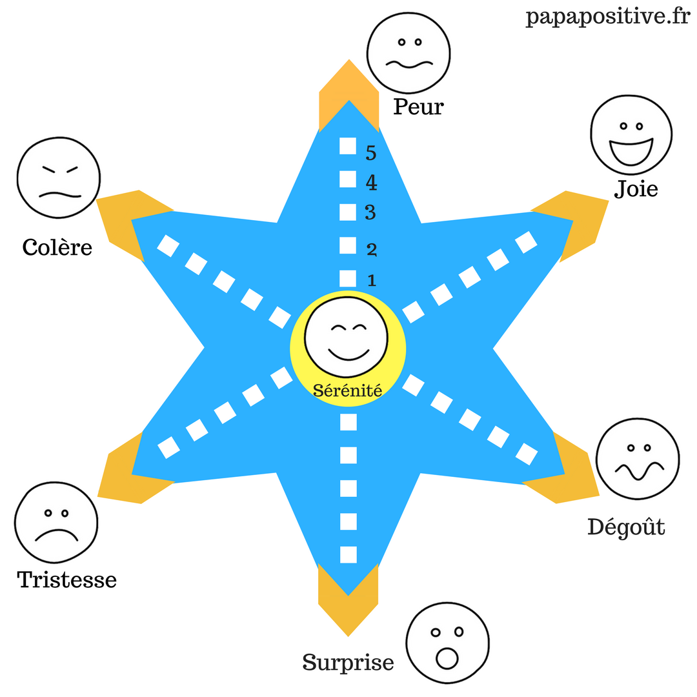
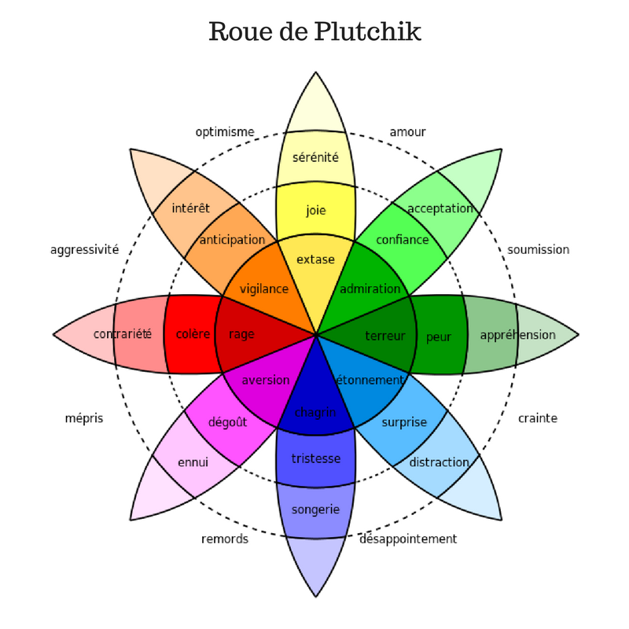
Les EMOTIONS
La boussole des émotions fait apparaitre les 6 émotions de base et leurs variantes
Cet outil permet d’identifier, de verbaliser et de mesurer l’intensité d’une émotion chez soi ou pour autrui (empathie, intelligence émotionnelle, bienveillance). Il aider chacun à exprimer ses émotions

Slide 25
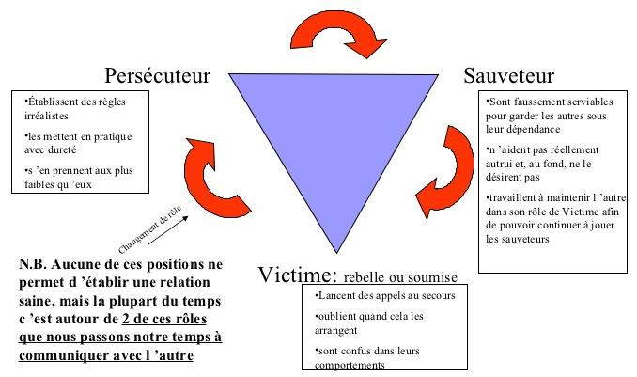
Sortir du Triangle Dramatique

Slide 26
Le triangle de l’autonomie ou des 4 P
PUISSANCE
Créativité
Imagination
Affirmation
Décision
« Demande-moi ! » Normes adéquates
« Je peux t'aider » « C'est Ok pour moi
et pour toi »
Aide sans rendre « Vis, existe, dépendant il fait bon vivre
PROTECTION 4P = OK,OK,OK,OK PERMISSION
TRIANGLE
DE
L'AUTONOMIE
PLAISIR- HUMOUR

Slide 27
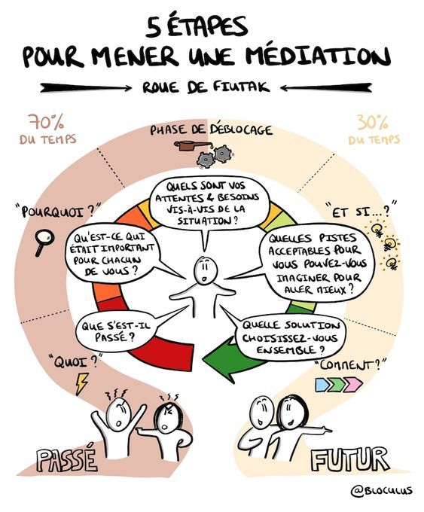
Processus de Médiation
Quoi ? – Faits, observations
Pourquoi ? – Émotions, Sentiments
Attentes – Besoins
Et si… – Demandes, Propositions
Comment? – Accords concrets

Slide 28
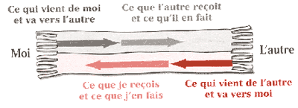
L’ÉCHARPE RELATIONNELLE
QUOI
L’écharpe relationnelle est un outil de la Méthode ESPERE de Jacques SALOMÉ qui montre que nous sommes toujours 3 dans une relation : moi, l’autre et la relation.
Schéma de base de la relation
OBJECTIFS
Permettre de prendre conscience de notre responsabilité dans la relation et nous aider ainsi à mieux la protéger et à nous positionner clairement
DESCRIPTION
Il est important de faire des messages clairs et d’établir des règles de communication commune qui protège la relation. L’écharpe relationnelle permet de voir que chacun tient un bout, une extrémité de cette relation. Chacun est responsable de son bout : je suis responsable de ce que je dis, ce que je fais, ce que je ressens… et l’autre est responsable de ses paroles, de ses actes, de ses ressentis…

Slide 29
ETABLIR DES RÈGLES DE VIE COLLECTIVE
QUOI
La vie du groupe est une responsabilité collective. Etablir des règles est essentiel pour travailler ensemble avec plaisir et respect. C’est aussi apprendre à être à l’écoute de soi-même, à faire attention aux autres et à s’autoréguler.
OBJECTIF
Le but de l’établissement de règles communes est que chacun apprenne à respecter certaines limites pour protéger la relation et garantir un climat serein dans le groupe.
DESCRIPTION
Ce seront les mêmes règles pour tous, jeunes et adultes (y compris l’animateur ou responsable) pour toutes les séances/moments de rencontre.

Slide 30
14 Outils d’implémentation

Slide 31
 | All staff | Students | Parents | Leadership team | Early adopters | Restorative facilitators
Social discipline window
Typology (simple version)
Conflict escalation
Prevention pyramid
Restorative continuum |  |  | Optional
Affective statements
Restorative questions
Compass of shame | (PLG)
Fair process
Restorative circles | as appropriate | as appropriate
Proactive circles
G. Bateson et les niveaux logiques | (PLG) |  |  | more using the model than explaining it
Golden circle (why - how - what)
Attitudes (being restorative)
Matrice d’implémentation
Why How What
Implementation matrix

Slide 32
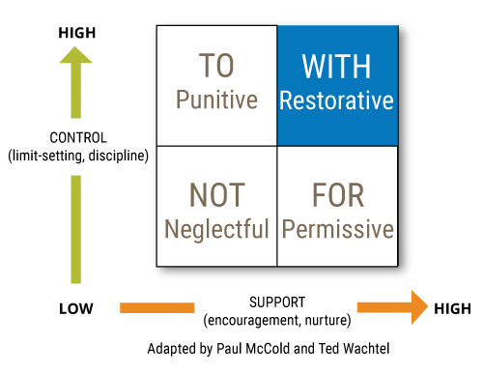
1. Social Discipline Windows
« Les êtres humains sont plus heureux, plus coopératifs et productifs, plus susceptibles d'apporter des changements positifs dans leur comportement lorsque ceux qui sont en position d'autorité font des choses AVEC eux plutôt que sans eux ou pour eux ». (Ted Wachtel, 2012).
Une approche restaurative nécessite un équilibre entre le niveau de contrôle/ cadre / limites / règles et le niveau de soutien/encouragement/ accompagnement.
SDW Le Souffle

Slide 33
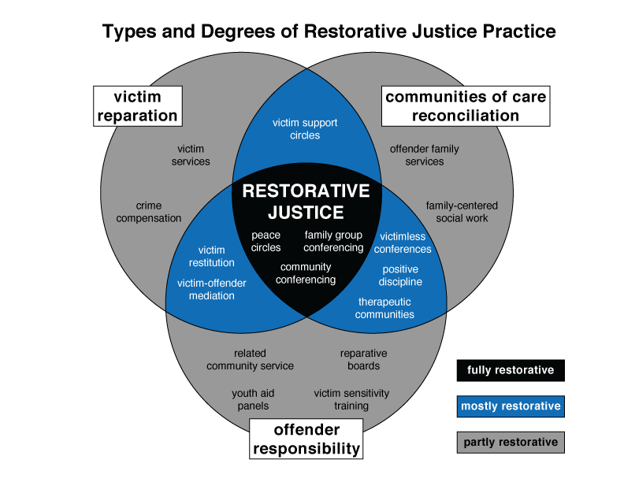
2. Typologie des Pratiques Restauratives
Les 3 principaux acteurs des Pratiques Restauratives sont :
les Victimes,
les Auteurs
leurs Communautés
Les besoins sont respectivement
- aboutir à une Réparation,
- prendre des Responsabilités
- parvenir à l’Insertion /Inclusion.
(Schéma : en 3 couleurs : noir = pleinement restauratif, bleu = essentiellement restauratif, gris : partiellement restauratif, pour les 3 types d’acteurs en 3 cercles qui se chevauchent)
Typologie des PR

Slide 34
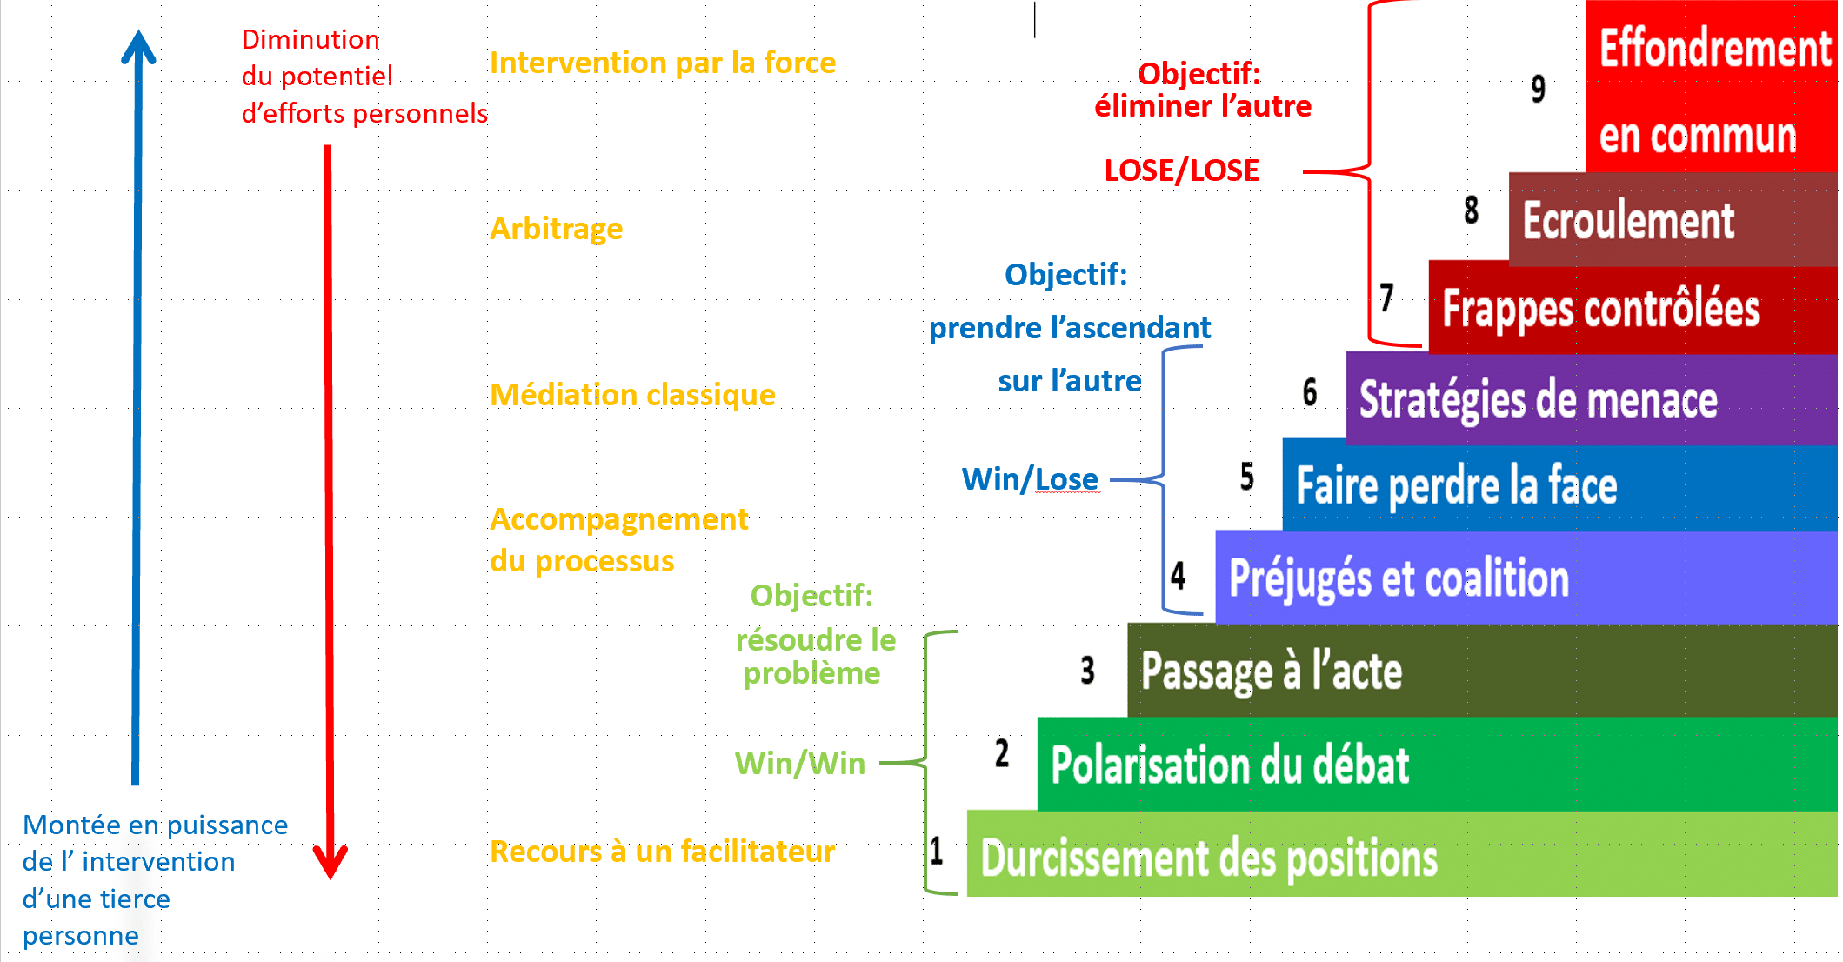
3. Escalade du Conflit
MODÈLE DE GLASL
Les étapes d’un conflit schématisées en 9 marches et regroupées en 3 paliers :
PALIER 1 en bas : l’opposition est rationnelle et relativement contrôlée
PALIER 2 : La tension se focalise sur la relation
PALIER 3 : La confrontation est destructrice
⇨ essayons de régler les différents et d'intervenir le plus tôt possible
Escalade du conflit

Slide 35
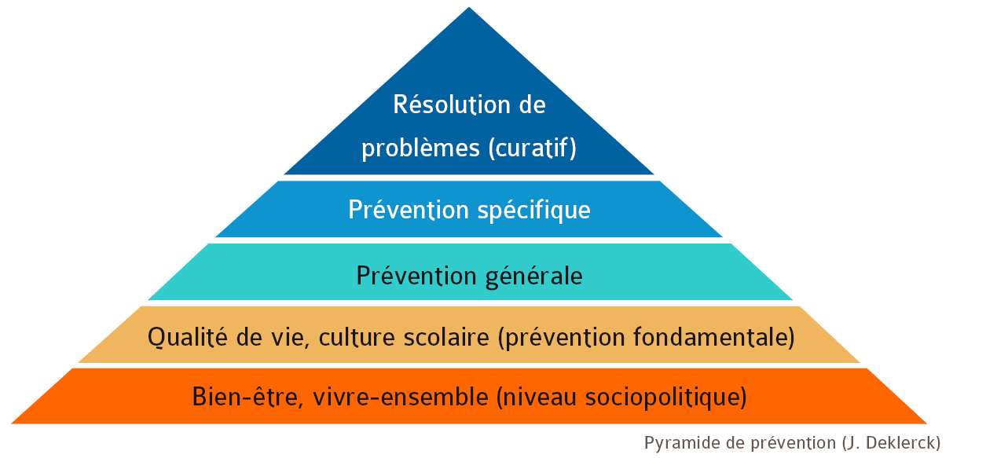
4. Pyramide de la Prévention
Afin d’élaborer une politique de prévention générale,
Johan Deklerck (KUL) développe une approche éducative plutôt que punitive à 5 niveaux d’action dans le but de favoriser un vivre-ensemble harmonieux en société.
Les mesures de prévention tiennent compte du contexte social et des différents niveaux où ces mesures peuvent intervenir. Plus on gravit la pyramide, plus l’orientation « problème » devient importante.
Niveau 0 = contexte sociétal (politique, écologique, sociologique, économique) – représente la société, ses réalités et ses contraintes
Niveaux 1 à 3 = aperçu général de l’ensemble des mesures de prévention possibles.
Niveau 4 et 5 = mesures curatives
Pyramide de la prévention - PPR
Pyramide de la prévention FR voor ligand

Slide 36
5. Continuum Restauratif
« Bien qu'un processus de réparation formel puisse avoir une incidence considérable, les pratiques informelles ont un impact cumulatif parce qu'elles font partie de la vie quotidienne » (McCold&Wachtel)
De l’informel au formel :
- approches proactives dites préventives : prévenir les préjudices et les conflits, rétablir les relations en créant un sentiment d'appartenance, de sécurité et de responsabilité sociale dans la communauté
approches réactives dites restauratives : gérer les conflits et les tensions en réparant les dommages et en rétablissant les relations
>>>>>>----------------------------------------------------- >>>>>>
Informel |  |  |  | Formel
▲ Déclarations Affectives (communiquent ses sentiments et explorer ceux des personnes) Cercle Préventif | ▲ Questions Affectives (dialogue impromptu) Questions affectives qui amènent à réfléchir à la façon dont son comportement a affecté les autres Questions Restauratives individuelles Cercle d’apprentissage Cercle Préventif | ▲ Petit Cercle impromptu Incidents mineurs Petit Cercle Restauratif Médiation Cercles Proactifs | ▲ Groupe ou Cercle de Résolution de problèmes Cercle Restauratif | ▲ Réunions Formelles (Réparatrices) Incidents sérieux Nécessite planification et préparation Cercle Restauratif
Le Souffle Continuum Restauratif

Slide 37
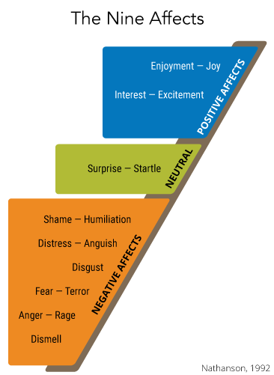
6. Les 9 Affects innés
AFFECTS POSITIFS :
Plaisir / Joie - sourire, lèvres écartées, tête droite
Intérêt / Excitation / Curiosité - sourcils baissés, regard sur les yeux, écoute plus proche
Silvan S. Tomkins (psychologue) affirment que les relations humaines sont meilleures et plus saines quand il y a expression libre d'affect - minimisant le négatif, maximisant le positif.
Il a identifié 9 affects présents à la naissance qui se combinent avec l'expérience de la vie pour former l'émotion et la personnalité de tous les humains.
L'affect est la réponse biologique innée à l'intensité croissante, décroissante ou persistante de la décharge neuronale. Il en résulte une sensation particulière, un affichage du visage et du corps et des changements cutanés.
NEUTRE :
Surprise / Etonnement – yeux et sourcils levés, yeux brillants et clignotants – apparaît et disparait rapidement
AFFECTS NÉGATIFS :
Honte / Humiliation (réaction à l'échec) - yeux baissés
Angoisse (réaction à la perte) cris, pleurs , sanglots, sourcils arqués, bouche abaissée
Dégoût (réaction au mauvais goût) - lèvre inférieure soulevée
Peur / Frayeur / Terreur (réaction au danger ) - regard figé, sueur , cheveux dressés , tête baissée, rougissant
Colère / Rage (réaction à la menace) – sourcils froncés, mâchoire serrée, visage rouge
Dissmell / Aversion (mot inventé par TOMKINS - réaction à la mauvaise odeur - semblable à dégoût) - tête tirée en arrière
Le Souffle Nine Affects

Slide 38
7. Questions Restauratives
«Je pense que la première question à se poser est « De quoi les jeunes ont-ils besoin ? » suivi immédiatement par « Comment pouvons-nous satisfaire ces besoins ? ». La réponse sera très différente de celle obtenue si nous avions commencé par nous demander « Comment puis-je obtenir des jeunes ce que je veux ? »
Kohn,A. (1996 - Beyond discipline).
Les principes des Pratiques Restauratives
L’importance des relations
Mettre l’accent sur le préjudice et la souffrance causée plutôt que sur la règle/loi brisée
Encourager la responsabilité et la responsabilisation sans blâmer
Impliquer chacun personnellement et engager tout le monde
Encourager la résolution collaborative des problèmes
Donner la parole à chacun et une voix à tous
Les 4 étapes restauratives (Le Souffle)
Que s'est-il passé ? Pour moi ? Pour l'autre ?
Le plus dur aujourd'hui ? Pour moi ? Pour l'autre ? Pour le groupe ?
Pour aller de l'avant, qu'est-ce qui est à réparer ? A faire ?
Plan d'Action et de Réparation à 3 niveaux : personnel, interpersonnel, collectif.
(Qui, quoi, quand, comment, … ?)
Questions Restauratives IIRP - Le Souffle

Slide 39
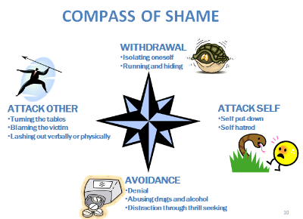
8. Compass of shame - Compas de la Honte
Pour D. Nathanson (psychiatre, USA), la honte est un « régulateur » du comportement social humain.
Pour Tomkins (psychologue USA) : l’activation de la honte se produit quand il y a un obstacle, une entrave à l’affect positif ou lorsque l'expérience de quelque chose interrompt l'intérêt - l'excitation ou le plaisir - la joie.
Les 4 pôles de la boussole de la honte et les comportements associés :
Se retirer : s'isoler, se mettre à l’écart, se rendre invisible, s’encourir et se cacher,… le retrait
S’attaquer soi-même : se rabaisser,… le masochisme
Éviter : abus de drogues et d’alcool, distraction par la recherche de sensations fortes, éviter le vécu intérieur, – faire «bonne figure» - être «parfait» pour montrer sa valeur
l’évitement, le déni.
Attaquer les autres : blâmer la victime, les autres, s'en prendre verbalement ou physiquement, l’attaque
D. Nathanson-Compass of shame
Le Souffle Compas de la honte

Slide 40
9. Fair Process / Processus Equitable
« Les personnes accordent de l'importance aux décisions que vous prenez mais plus encore au processus que vous avez adopté pour arriver à cette décision. [...] Les individus sont plus susceptibles de faire confiance et de coopérer librement avec les systèmes - qu'ils soient eux-mêmes gagnants ou perdants - lorsqu'un processus équitable est observé ». (https://www.iirp.edu/defining-restorative/fair-process)
Les 3 principes du Fair Process
Engagement / implication (Engagement) : un partage d’idées crée une intelligence collective. L'Engagement / Implication de tous engendre de meilleures décisions et un engagement accru de chacun.
Explication (Explanation) : expliquer à toutes les personnes impliquées et affectées par la décision comment et selon quels critères on y est arrivé. Une Explication transparente crée la confiance
Clarté des attentes / Vision claire pour l’avenir (Expectation clarity) : S'assurer que chacun comprenne la décision prise et ce qui est attendu de lui à l'avenir. Communiquer clairement les règles du jeu.
L'hypothèse fondamentale des Pratiques Restauratives : "Les personnes sont plus heureuses, plus coopératives, plus productives et plus susceptibles d’arriver à des changements de comportement positifs lorsque ceux qui dirigent font des choses avec eux plutôt que pour eux." cf SDW.
Fair process

Slide 41
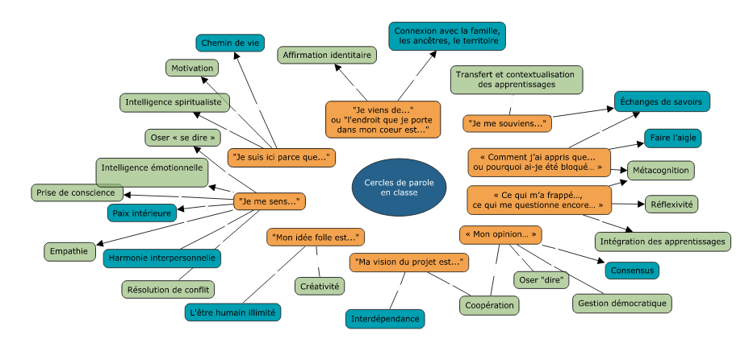
10. Deux Types de Cercles
Exemples de cercles proactifs
Dans n'importe quel contexte,
le cercle peut être utilisé
Soit
de manière RESTAURATIVE
(réactive), pour répondre à des incidents, à des conflits, à des difficultés ayant un impact sur le groupe et cela soit
- de manière PRÉVENTIVE (proactive), pour développer des relations et construire une communauté.
Le Souffle - Les différents types de cercle

Slide 42
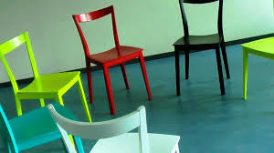
11. Le Cercle ProDAS
Le cercle de paroles est une méthode de communication de groupe qui a la particularité de donner l’occasion à chacun de s’exprimer sur un sujet déterminé en toute sécurité et vérité dans un lieu protégé symbolisé par le cercle. Le cercle « ProDAS » s’inspire de la technique du cercle magique extrait du programme PRODAS, PROgramme de Développement Affectif et Social. Il est proactif et se termine par les 4 questions d’intégration. Il peut être suivi d’une activité complémentaire.
Les Règles du Cercle ProDAS
J’écoute attentivement jusqu’au bout sans interrompre.
Je parle de moi et je m’implique en utilisant le « je ».
J’accueille ce qui est dit avec bienveillance, sans faire de commentaire, juger ou me moquer.
Je participe librement et sincèrement.
Ce qui se dit ici reste ici
La parole de chacun a le même poids
Chacun parle à son tour, un à la fois (avec l’objet de paroles en main)
Toutes les réponses sont bienvenues sur le sujet.
4 questions d’Integration (synthèse)
Avez-vous entendu des choses similaires ou qui se ressemblent ?
Avez-vous entendu des choses différentes ?
Qu’est-ce qui vous a particulièrement touché ?
Qu’avez-vous appris aujourd’hui ?
Cercle de paroles proactif et préventif ProDAS

Slide 43
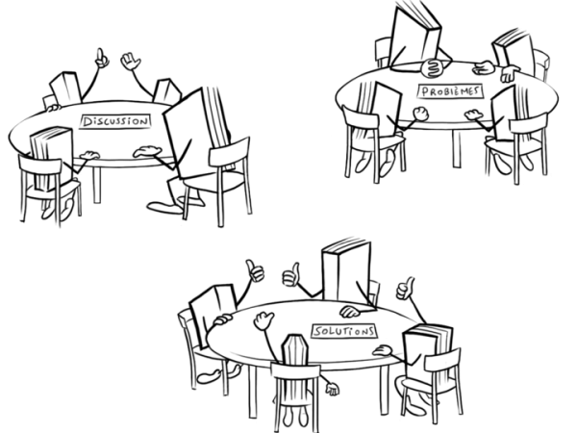
Le cercle restauratif et la CRG
https://lesouffle.be/

Slide 44
La Concertation Restaurative en Groupe – En pratique
Jordan
Joëlle
Lucas
jeune absent
Le Souffle
jeune
Jason
Mr Bonmariage
jeune ressource
CRG
adulte
Johnny
Mr Golbi
adulte
jeune absent
Attitudes | Processus | Moments
« Je » Respecter Écouter, Parler 1 à la fois Confidentialité Participer Coopérer | Ce qui s'est passé ? Pour toi ? Pour l’autre ? | Ecoute
 | 2. Le plus dur aujourd'hui ? Pour toi ? Pour l’autre ? | Ecoute
 | 3. Qu'est-ce qui est à réparer pour aller de l’avant ? Besoin de réparation pour toi ? Pour l’autre ? | Propositions et discussion
 | 4. Plan d'action et de réparation : - je propose… - Nous nous engageons à … | Synthèse et décisions
Mattéo
jeune
Famille Beau-père de la victime
Direction
Mr Blanpain
Responsable
Milos
Famille Mère de la victime
allié
Famille
Fatma
Tarik
Cousin allié
Adulte allié
Garry
Isabelle
Auteur
Victime
Le Souffle

Slide 45
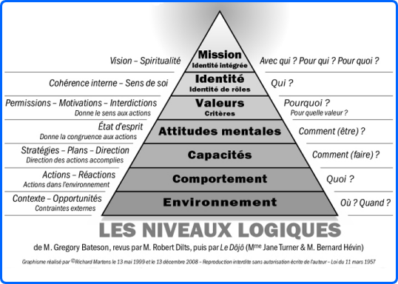
12. G.BATESON et les Niveaux Logiques
Eco systémique de la communication
Les personnes ont un comportement influencé par le contexte dans lequel ils se trouvent et par un ensemble de facteurs internes.
(G.Bateson anthropologue, psychologue USA)
L’apprentissage induit un processus et un changement interdépendants et qui s’influencent mutuellement
Chaque changement permanent est conduit à partir d'un niveau supérieur. Ex : le comportement change de façon permanente si la croyance qui est derrière change. Une expérience au niveau spirituel influencera l’identité d’une personne. Etc…
G.Bateson – Meta-communication

Slide 46
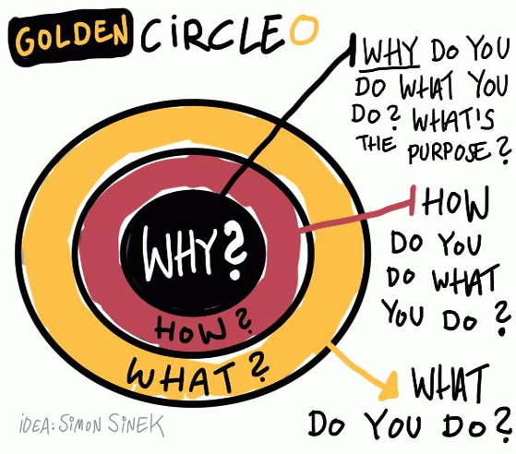
13. SIMON SINEK : the GOLDEN CIRCLE
"Commencer par le pourquoi »
S.Sinek (conférencier GB) présente un modèle pour décrire le LEADERSHIP INSPIRANT.
D’après lui, pour communiquer efficacement 3 questions :
Why – POURQUOI : Pourquoi votre entreprise fait ce qu’elle fait ? Quel est le sens de sa mission et sa contribution sur son marché ? L’argent est le résultat, la conséquence mais pas la raison profonde, le but ultime…
How – COMMENT : Comment vos produits ou services sont mis en œuvre ? (Process, brevet…)
What – QUOI : Quels types de produits ou services propose votre entreprise ?
Les grands leaders communiquent d’abord sur le POURQUOI, puis sur le COMMENT et enfin sur le QUOI.
Vidéos sur YouTube : Simon_Sinek_how_great_leaders_inspire_action? fr
https://www.youtube.com/watch?v=HtpgsqhxURk&feature=youtu.be
Simon Sinek - The Golden Circle.

Slide 47
14.Being Restorative
GUIDE DES ATTITUDES SOCIO-PROFESSIONNELLES
principes :
Le respect des personnes.
La conviction que les personnes possèdent les ressources pour résoudre leur problème.
La créativité de chacun.
La connaissance de soi.
La coresponsabilité des personnes.
Le travail avec l’ici et maintenant.
La nécessité d’être professionnel.
Autres : l’erreur est utile,…………….
(en lien avec 10 principes PPR)
attitudes socioprofessionnelles
Je suis capable d’entrer dans plusieurs points de vue.
Je tends à la multi-partialité.
Je suscite chez les personnes cette capacité d’entrer dans le point de vue de l’autre.
J’adopte un point de vue non normatif (j’évite l’auto-référencement).
Je garantis l’existence d’un cadre d’intervention sécurisant et bienveillant.
Je favorise la recherche de solutions ajustées selon les personnes et pour toutes les personnes.
J’identifie et m’appuie sur les ressources des personnes.
Je soutiens l’appropriation de nouvelles compétences par les personnes.
Being restorative - 10 principes PPR

Slide 48
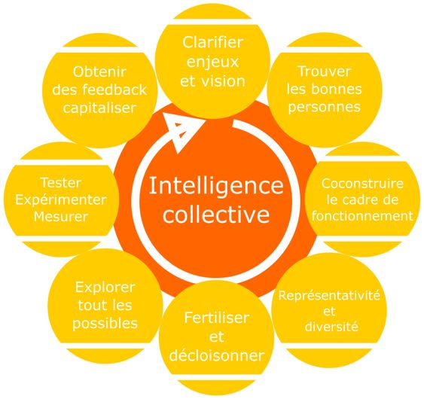
Grâce aux cercles de parole…

Slide 49
Quartier
10 principes PPR
Escalade du conflit
Questions/étapes Restauratives
Cercle de paroles proactif et préventif ProDAS
…

Slide 50
Leaders
Invitation
Cercle de paroles proactif et préventif ProDAS
Questions Restauratives IIRP - Le Souffle
Mandat CRG
Being restorative-10 principes PPR
Charte Ethique
Fair process
CRG…

Slide 51
Parents
Boussole des émotions
Escalade du conflit
10 principes PPR - Being restorative
Questions/étapes Restauratives
Cercle de paroles proactif et préventif ProDAS
…….

Slide 52
Etudiants
Cercle de paroles proactif et préventif ProDAS
Boussole des émotions
Questions/étapes Restauratives
Médiation par les pairs
…..

Slide 53
Enseignants
Professional Learning Group
Cercle de paroles proactif et préventif ProDAS
Questions/étapes Restauratives
Being restorative-10 principes PPR
SDW Le Souffle .pdf
Pyramide de la prévention – PPR
Pyramide de la prévention FR voor ligand
Continuum Restauratif
10 principes PPR - Being restorative
Le blason /Teambuilding
….

